Slide 1
Pendahuluan : Pengantar Logika Fuzzy
Pertemuan 1 dan 2

Slide 2
Agenda
Logika, Penalaran dan Pengambilan Keputusan
Logika Biner(Klasik) dan logika (fuzzy)
Contoh aplikasi menggunakan fuzzy

Slide 3
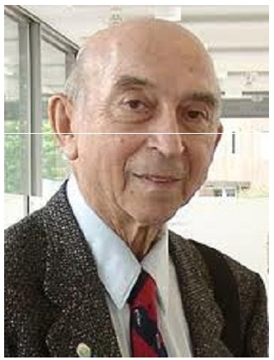
Logika fuzzy pertama kali dikembangkan oleh Lotfi A. Zadeh melalui tulisannya pada tahun 1965 tentang teori himpunan fuzzy.
Lotfi Asker Zadeh adalah seorang ilmuwan Amerika Serikat berkebangsaan Iran dari Universitas California di Barkeley,

Slide 4
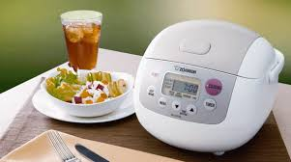
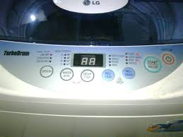
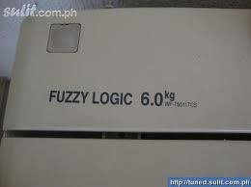
Meskipun logika fuzzy dikembangkan di Amerika, namun ia lebih populer dan banyak diaplikasikan secara luas oleh praktisi Jepang dengan mengadaptasikannya ke bidang kendali (control).
Saat ini banyak dijual produk elektronik buatan Jepang yang menerapkan prinsip logika fuzzy, seperti mesin cuci, AC, dan lain-lain.

Slide 5
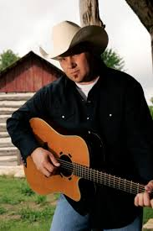
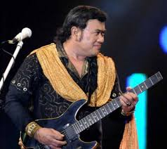
Mengapa logika fuzzy yang ditemukan di Amerika malah lebih banyak ditemukan aplikasinya di negara Jepang?
Salah satu penjelasannya: kultur orang Barat yang cenderung memandang suatu persoalan sebagai hitam-putih, ya-tidak, bersalah-tidak bersalah, hitam-putih, ya-tidak, bersalah-tidak bersalah, sukses-gagal, atau yang setara dengan dunia logika biner( 0,1) Aristoteles
Sedangkan kultur orang Timur lebih dapat menerima dunia “abu-abu” atau fuzzy.

Slide 6
Logika fuzzy umumnya diterapkan pada masalah-masalah yang mengandung unsur ketidakpastian (uncertainty), ketidaktepatan (imprecise), noisy, dan sebagainya.
Logika fuzzy menjembatani bahasa mesin yang presisi dengan bahasa manusia yang menekankan pada makna atau arti (significance).
Logika fuzzy dikembangkan berdasarkan bahasa manusia (bahasa alami).

Slide 7
Contoh-Contoh KetidakPastian
Contoh 1: Seseorang dikatakan “tinggi” jika tinggi badannya lebih dari 1,7 meter.
Bagaimana dengan orang yang mempunyai tinggi badan 1,6999 meter atau 1,65 meter, apakah termasuk kategori orang tinggi?
Menurut persepsi manusia, orang yang mempunyai tinggi badan sekitar 1,7 meter dikatakan “kurang lebih tinggi” atau “agak tinggi”.

Slide 8
Contoh 2: Kecepatan “pelan” didefinisikan di bawah 20 km/jam.
Bagaimana dengan kecepatan 20,001 km/jam, apakah masih dapat dikatakan pelan?
Manusia mungkin mengatakan bahwa kecepatan 20,001 km/jam itu “agak pelan”.

Slide 9
Mengapa Menggunakan Logika Fuzzy?
Konsep logika fuzzy mudah dimengerti.
Konsep matematis yang mendasari penalaran fuzzy sangat sederhana dan mudah dimengerti.
Logika fuzzy sangat fleksibel
Logika fuzzy memiliki toleransi terhadap data-data yang tidak tepat
Logika fuzzy mampu memodelkan fungsi-fungsi nonlinier yang sangat komplek
Logika fuzzy dapat membangun dan mengaplikasikan pengalaman-pengalaman para pakar secara langsung tanpa harus melalui proses pelatihan.
Logika fuzzy dapat bekerjasama dengan teknik-teknik kendali secara konvensional.
Logika fuzzy didasarkan pada bahasa alami.

Slide 10
Himpunan Fuzzy
Logika fuzzy dikembangkan dari teori himpunan fuzzy.
Himpunan klasik yang sudah dipelajari selama ini disebut himpunan tegas (crisp set).
Di dalam himpunan tegas, keanggotaan suatu unsur di dalam himpunan dinyatakan secara tegas, apakah objek tersebut anggota himpunan atau bukan.
Untuk sembarang himpunan A, sebuah unsur x adalah anggota himpunan apabila x terdapat atau terdefinisi di dalam A.
Contoh: A = {0, 4, 7, 8, 11}, maka 7 ∈ A, tetapi 5 ∉ A.

Slide 11
Fungsi karakteristik, dilambangkan dengan χ, mendefinisikan apakah suatu unsur dari semesta pembicaraan merupakan anggota suatu himpunan atau bukan:
Contoh 3.
Misalkan X = {1, 2, 3, 4, 5, 6} dan A ⊆ X, yang dalam hal ini A = {1, 2, 5}. Kita menyatakan A sebagai
A = {(1,1), (2,1), (3,0), (4,0), (5,1), (6,0) }
Keterangan: (2,1) berarti χ_{A}(2) = 1; (4,0) berarti χ_{A}(4) = 0,
Notes:
*keterangan : (2,1) adalah angka 2 termasuk himpunan A, sedangkan (4,0) adalah angka 4 bukan termasuk himpunan A

Slide 12
Sekarang, tinjau V = himpunan kecepatan pelan (yaitu v ≤ 20 km/jam).
Apakah kecepatan v = 20,01 km/jam termasuk ke dalam himpunan kecepatan pelan?
Menurut himpunan tegas, 20,01 km/jam ∉ V, tetapi menurut himpunan fuzzy, 20,01 km/jam tidak ditolak ke dalam himpunan V, tetapi diturunkan derajat keanggotaannya.

Slide 13
Di dalam teori himpunan fuzzy, keanggotaan suatu elemen di dalam himpunan dinyatakan dengan derajat keanggotaan (membership values) yang nilainya terletak di dalam selang [0, 1].
Derajat keanggotaan ditentukan dengan fungsi keanggotaan:
μ_{A} : X → [0, 1]
bandingkan fungsi keanggotaan pada teori himpunan tegas:
χ_{A} : X → {0, 1}

Slide 14
Arti derajat keanggotaan:
jika μ_{A}(x) = 1, maka x adalah anggota penuh dari himpunan A
jika μ_{A}(x) = 0, maka x bukan anggota himpunan A
jika μ_{A}(x) = μ, dengan 0 < μ < 1, maka x adalah anggota himpunan A dengan derajat keanggotaan sebesar μ.
End of first time

Slide 15
Cara-Cara Menuliskan Himpunan Fuzzy:
Cara 1: Sebagai himpunan pasangan berurutan
A = { (x₁, μ_{A}(x₁)), (x₂, μ_{A}(x₂)), …, (x_{n}, μ_{A}(x_{n})) }
Contoh 5. Misalkan
X = { becak, sepeda motor, mobil kodok(VW), mobil kijang, mobil carry }
A = himpunan kendaraan yang nyaman dipakai untuk bepergian jarak jauh
oleh keluarga besar (terdiri dari ayah, ibu, dan empat orang anak)
Didefinisikan bahwa,
x₁ = becak, μ_{A}(x₁) = 0; x₂ = sepeda motor, μ_{A}(x₂) = 0.1
x₃ = mobil kodok, μ_{A}(x₃) = 0.5; x₄ = mobil kijang, μ_{A}(x₄) = 1.0
x₅ = mobil carry, μ_{A}(x₅) = 0.8;
maka, dalam himpunan fuzzy,
A = { (becak, 0), (sepeda motor, 0.1), (mobil kodok, 0.5),
(mobil kijang, 1.0), (mobil carry, 0.8) }

Slide 16
Cara 2: Dinyatakan dengan menyebut fungsi keanggotaan.
Cara ini digunakan bila anggota himpunan fuzzy bernilai menerus (riil).
Contoh 6. Misalkan
A = himpunan bilangan riil yang dekat dengan 2
maka, dalam himpunan fuzzy,
A = {(x, μ(x)) | μ(x) = 1/(1 + (x – 2)² ) }

Slide 18
Contoh 7.
(i) diskrit
X = himpunan bilangan bulat positif
A = bilangan bulat yang dekat 10
= { 0.1/7 + 0.5/8 + 1.0/10, 0.8/11 + 0.5/12 + 0.1/13 }
(ii) menerus (continue)
X = himpunan bilangan riil positif
A = bilangan riil yang dekat 10
= ∫ 1/(1 + (x – 10)² / x

Slide 19
Perbandingan Crisp Set dan Fuzzy Set
Pada crisp set → batas-batas himpunan tegas
Pada fuzzt set → batas-batas himpunan kabur
X •b X •b
A •a A •a
Crisp Set Fuzzy Set
b ∉ A b ∈ A dengan μ_{A}(b) = μ

Slide 20
Himpunan fuzzy mempunyai dua atribut:
Linguistik: penamaan grup yang mewakili kondisi dengan menggunakan bahasa alami
Contoh: PANAS, DINGIN, TUA, MUDA, PELAN, dsb
Numerik: nilai yang menunjukkan ukuran variabel fuzzy
Contoh: 35, 78, 112, 0, -12, dsb

Slide 21
Komponen-komponen sistem fuzzy:
Variabel fuzzy
Contoh: umur, kecepatan, temperatur, dsb
2. Himpunan fuzzy
Grup yang mewakili kondisi tertentu dalam suatu variabel fuzzy
Contoh: Variabel temperatur air dibagi menjadi 3 himpunan fuzzy: PANAS, DINGIN, SEJUK, dsb

Slide 22
Semesta pembicaraan
Keseluruhan nilai yang diperbolehkan untuk dioperasikan dengan variabel fuzzy
Contoh: semesta pembicaraan variabel umur adalah [0, ∞]
4. Domain
Keseluruhan nilai yang diperbolehkan untuk doperasikan dalam suatu himpunan fuzzy
Contoh: DINGIN = [0, 15]
MUDA = [0, 35]

Slide 23
Contoh 8: Misalkan variabel umur dibagi menjadi 3 kategori
MUDA : umur < 35 tahun
PARUHBAYA : 35 ≤ umur ≤ 55 tahun
TUA : umur > 55 tahun
Crisp Set
μ(x) μ(x) μ(x)
1 1 1
0 x 0 x 0 x
35 35 55 55
Jika x = 34 tahun → μ_{MUDA}(x) = 1
Jika x = 35,5 tahun → μ_{MUDA}(x) = 0 → Tidak muda

Slide 24
Fuzzy Set
μ(x)
1 ^{MUDA PARUHBAYA TUA}
^{0.50}
^{0.25}
0 25 35 40 45 50 55 65 x (umur)
Jika x = 40 → μ_{MUDA}(x) = 0.25, μ_{PARUHBAYA}(x) = 0.50, μ_{TUA}(x) = 0
Jika x = 50 → μ_{MUDA}(x) = 0, μ_{PARUHBAYA}(x) = 0.50, μ_{TUA}(x) = 0.25
FUZZY SET LEBIH ADIL!

Slide 25
Fungsi Keanggotaan
Linier
μ(x)
1
x
0 a b

Slide 26
2. Segitiga
μ(x)
1
x
0 a b c

Slide 27
3. Trapesium
μ(x)
1
x
0 a b c d

Slide 28
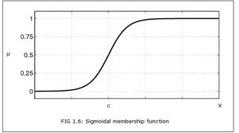
Kurva S
S = sigmoid. Mencerminkan kenaikan dan penurunan secara tidak linier
α β γ

Slide 29
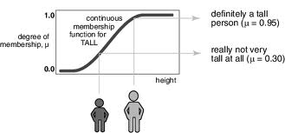

Slide 30
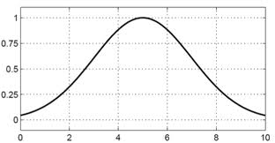
Kurva lonceng
γ β

Slide 31
Contoh persoalan: Sebuah pabrik memproduksi sepatu setiap hari. Permintaan sepatu dari distributor tidak tentu, kadang naik dan kadang turun. Permintaan tertinggi pernah mencapai 5000 pasang/hari, dan permintaan terkecil 1000 pasang/hari. Persediaan sepatu di gudang juga bervariasi. Paling banyak mencapai 600 pasang/hari, dan sedikitnya mencapai 100 pasang/hari.
Gambarkan fungsi keanggotaan yang cocok untuk permintaan dan persediaan sepatu.

Slide 32
Variabel fuzzy: permintaan dan persediaan
Permintaan → ada 2 himpunan fuzzy: NAIK dan TURUN
_{TURUN NAIK}
1
μ(x)
x
0 1000 5000

Slide 33
Persediaan → ada 2 himpunan fuzzy: BANYAK dan SEDIKIT
_{SEDIKIT BANYAK}
1
μ(x)
y
0 100 600

Slide 34
Jika permintaan = 4000 pasang sepatu, maka

Slide 35
Evaluasi
1) Deﬁne uncertainty and vagueness
2) Compare – precision an impression
3) Explain the concept of fuzziness a said by Lotﬁ A. Zadeh
4) What is a membership function?
5) Describe in detail about fuzzy system with basic conﬁguration
6) Write short note on “degree of uncertainty”

Slide 36
Soal 7. Sebuah pabrik memproduksi tas anak2 setiap hari. Permintaan sepatu dari distributor tidak tentu, kadang naik dan kadang turun. Permintaan tertinggi pernah mencapai 7500 pasang/hari, dan permintaan terkecil 1000 pasang/hari. Persediaan sepatu di gudang juga bervariasi. Paling banyak mencapai 500 pasang/hari, dan sedikitnya mencapai 150 pasang/hari.
Gambarkan fungsi keanggotaan yang cocok untuk permintaan dan persediaan tas

Slide 37
Refferensi
Sri Kusumadewi, Hari Purnomo, Aplikasi Logika Fuzzy untuk Pendukung Keputusan, Graha Ilmu
S. N. Sivanandam, S. Sumathi and S. N. Deepa, “Introduction to Fuzzy Logic using MATLAB”, 2007
Ahmad M. Ibrahim, “Fuzzy Logic for Embedded System Applications”, Elsevier, 2004
Kwang H. Lee, “First Course on Fuzzy Theory and Applications”, 2005
Sri Kusumadewi, “Fuzzy Multi Attribute Decision Making”, Graha Ilmu

